Slide 1
第10章 递归 第11章 文件 第12章 结构化程序设计 第13章 动态数据组织
§13.1 动态数据结构
§13.3 链表
§13.3.1 单向链表（熟练掌握）
创建、遍历、检索、插入、删除、交换、排序
§13.4程序设计实例（熟练掌握）
本章小结

Slide 2
§13.1 动态数据结构
50个同学的成绩单：
1 | 2 | 3 | 4 | 5 | 6 | …… | 50
Zhangh | Lisi | Liuli | Wanw | Zhaosi | Wangp | Renxl | Fansh
89 | 91 | 72 | 90 | 67 | 56 | …… | 100
数组
空间：固定
操作：删除、增加、排序——数据移动
动态数据结构
设计数据结构：（结构体数组）
#define SIZE 50
struct stuType{
int No;
char name[20];
int score;
};
struct stuType stu[SIZE];
stu51
stu1
stu2
stu3
stu4
stu50
Notes:
线性表：
逻辑相邻、存储相邻（不相邻）

Slide 3
动态数据结构
是结点（数据项）的有限集合
是在程序运行期间、按需建立的
数据域：
基本的数据信息
head
1
Zhangh
89
2
Lisi
91
3
Liuli
72
……
……
……
50
Fansh
100
NULL
指针域：与其它结点
相联系的信息
Notes:
逻辑上连续、有序，内存地址不一定连续

Slide 4
1 |  | 2 |  | 3 | … | n NULL
一个结点
结构体类型定义形式
数据域
指针域
struct stuLink{
int No;
char name[20];
int score;
struct stuLink * next;
};
struct link
{
数据域定义部分;
struct link *next ;
};
一般用结构体变量做动态数据结构的结点
struct link
{ int num; 基本数据部分（数据域）
struct link *next; 指针部分（指针域）
};

Slide 5
与其它数据项相联系
struct link
{ int num;
struct link *next;
}Node1,Node2,*head;
head
&Node1
Node1
Node2
num
34
12
num
next
&Node2
next
NULL

Slide 6
§13.2 动态变量P322
动态内存分配函数，需括入头文件 stdlib.h
函数原型：void * malloc(unsigned int size);
功能：在内存的动态存储区分配一连续空间，其长度为size
若申请成功，则返回一个指向所分配内存空间的起始地址的指针
若申请不成功，返回NULL。
//例：动态分配n个整数的空间
int *p;
if((p=(int*)malloc(n * sizeof(int)))==NULL)
{ printf("Not able to allocate memory.\n");
exit(1);
}
【注意】
调用malloc()时，应利用sizeof()计算存储块的大小，
不要直接写整数，因为不同平台数据类型占用空间大小可能不同
每次动态分配检查是否成功，并考虑到例外情况的处理
释放：free(p);

Slide 7
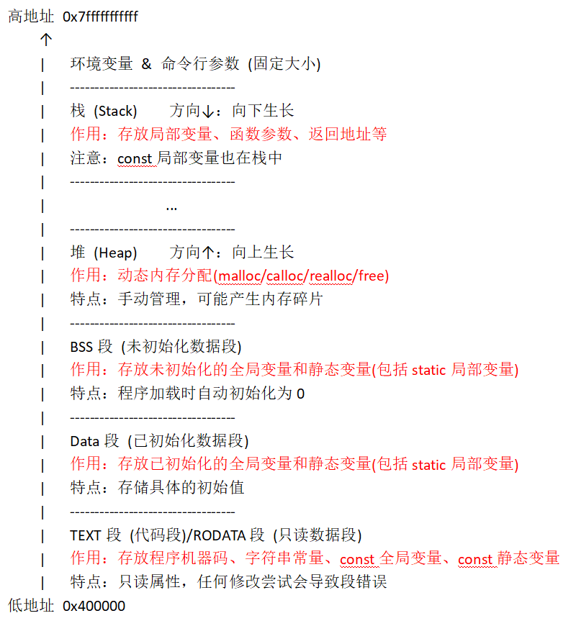
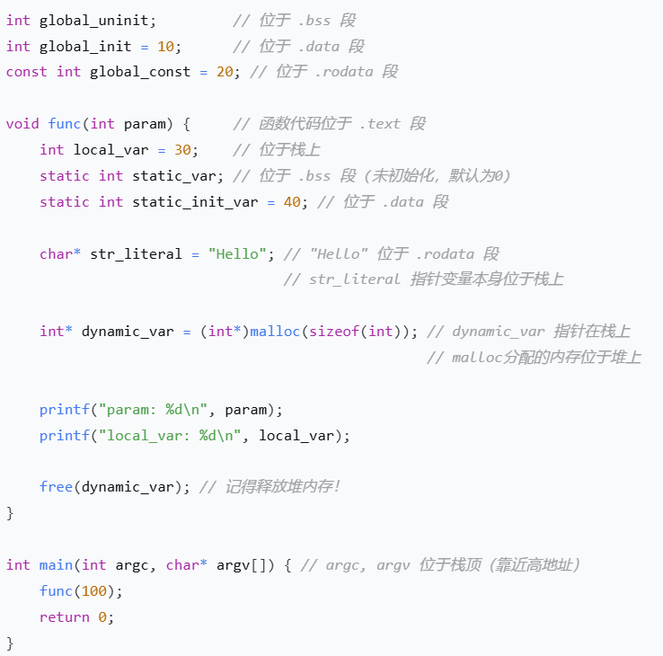
堆栈：两端向中间生长
全局
只读
Notes:
C语言程序在内存中的布局

Slide 8
printf("1. 堆向上生长验证:\n");
void* heap1 = malloc(sizeof(double));
void* heap2 = malloc(sizeof(double));
void* heap3 = malloc(sizeof(double));
printf("堆分配1: %p\n", heap1);
printf("堆分配2: %p\n", heap2);
printf("堆分配3: %p\n", heap3);
int heap_growth = (heap1 < heap2 && heap2 < heap3);
printf("验证结果: %s\n", heap_growth ? "堆向上生长 - 正确" : "堆向上生长 - 异常");
用完记得释放：
free(heap1);
free(heap2);
free(heap3);
printf("\n2. 栈向下生长验证:\n");
int stack_var1;
int stack_var2;
int stack_var3;
printf("栈变量1: %p\n", (void*)&stack_var1);
printf("栈变量2: %p\n", (void*)&stack_var2);
printf("栈变量3: %p\n", (void*)&stack_var3);
int stack_growth = (&stack_var1 > &stack_var2 && &stack_var2 > &stack_var3);
printf("验证结果: %s\n", stack_growth ? "栈向下生长 - 正确" : "栈向下生长 - 异常");

Slide 9
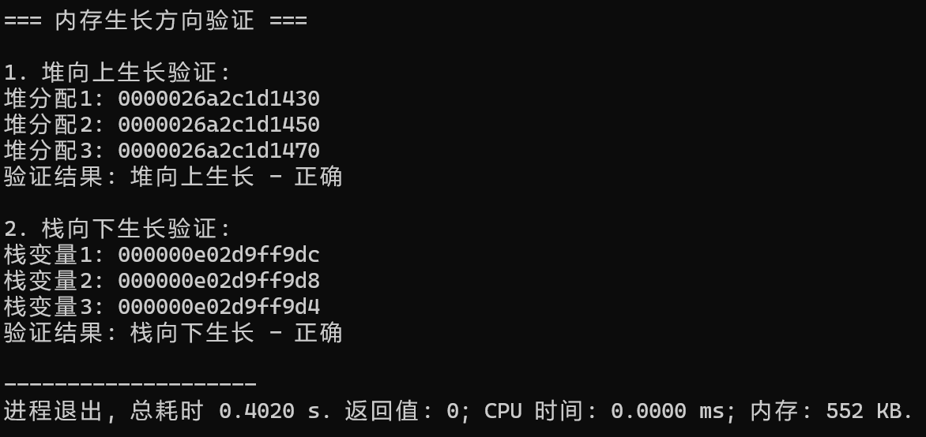
【验证程序】堆和栈的生长方向

Slide 10
与其它数据项相联系
struct link
{ int num;
struct link *next;
}*p,*head;
p= (struct link*)malloc(sizeof(struct link));
scanf(”%d”,&p->num); //数据域,输入12
p->next=NULL; //指针域
head=p; //表头指针
p=(struct link*)malloc(sizeof(struct link) );
scanf(”%d”,&p->num); //数据域，输入34
p->next=NULL; //指针域
head->next=p; //连接2个结点
head
p
p
12
num
34
num
p
next
NULL
next
NULL
//申请一个结构体变量的空间，用p指向它
函数原型： void *malloc(unsigned int size);
调用形式： p=(struct link *)malloc(sizeof(struct link));

Slide 11
§13.3 链表
链表是一种非常重要的数据结构
链表是一种可以动态地进行存储分配的数据结构。
head:
1
2
N-1
N
单向链表
...
.
head:
双向链表
1
.
2
N-1
N
·
...

Slide 12
head:
1
2
N-1
N
环形链表
...
head:
1
2
N-1
N
双向环形链表
...

Slide 13
链表的一般操作:
① 创建链表
② 遍历链表
③ 在链表上检索
④ 向链表中插入一个数据项
⑤ 从链表中删除一个数据项
⑥ 交换链表中两个数据项的位置

Slide 14
§13.3.1 单向链表
单向链表的一般操作:（熟练掌握）
① 创建单向链表
② 遍历单向链表
③ 在单向链表上检索
④ 向单向链表中插入一个结点
⑤ 从单向链表中删除一个结点
⑥ 交换单向链表中两个结点的位置
rear
top
1
2
29
30
...
NULL
单向链表结构

Slide 15
已有结点数据结构： struct link { int num; struct link *next; }; //结点类型 编程序，实现如下功能：
【课后实践】

Slide 16
1. 创建一个由n个结点构成的链表，函数原型： struct link * create(int n); //形参n为结点个数; 返回值为表头指针 或 void create(struct link **phead, int n); //用形参带回表头指针 2. 遍历该链表，依次输出所有结点的数据项data的值， 函数原型：void print(struct link *head); // 形参为表头指针

Slide 17
3. 检索该链表中是否有指定结点， 函数原型：int search( struct link * head, int m ); //形参：head为表头指针，m为待检索的数据 //返回值：检索到则返回1，没有则返回0 4. 在指定结点m后，插入一个新结点n struct link * insert (struct link * head, int m, int n); //形参：head为表头指针，m为待插入位置（通过数据域指定位置），n为待插入结点的数据域 //返回值:表头指针

Slide 18
5. 删除该链表中所有m结点，函数原型： struct link * del (struct link * head, int m); //形参：head为表头指针，m为删除的关键字 //返回值：表头指针 6.链表排序（例13.2) struct link * sort(struct link * head); //形参：排序前链表的表头指针 //返回值：排序后链表的表头指针 7. 释放链表 void destroy (struct link * head); //形参：表头指针

Slide 19
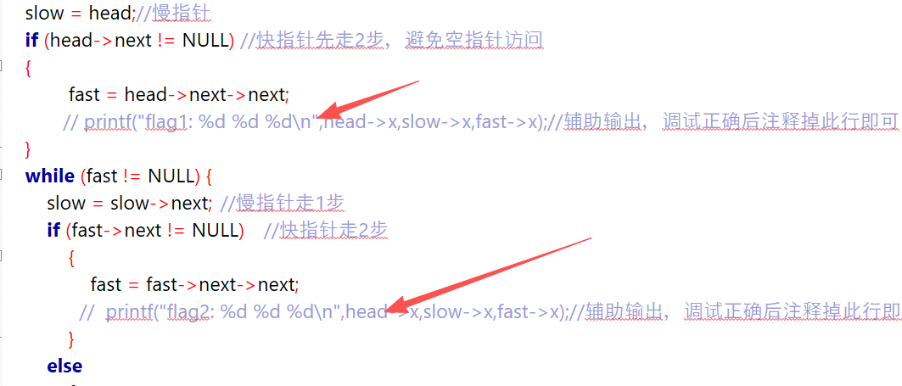
链表调试
方式1.增加辅助输出，查看链表结点数据

Slide 20
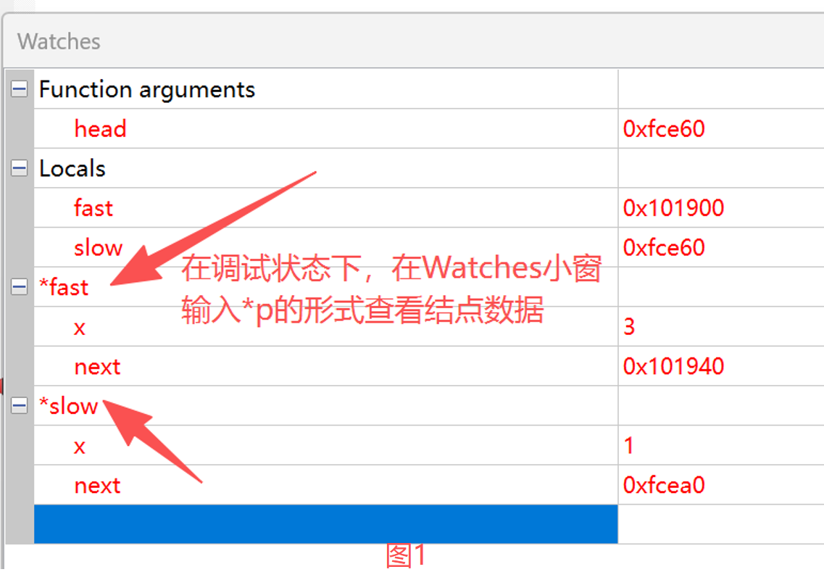
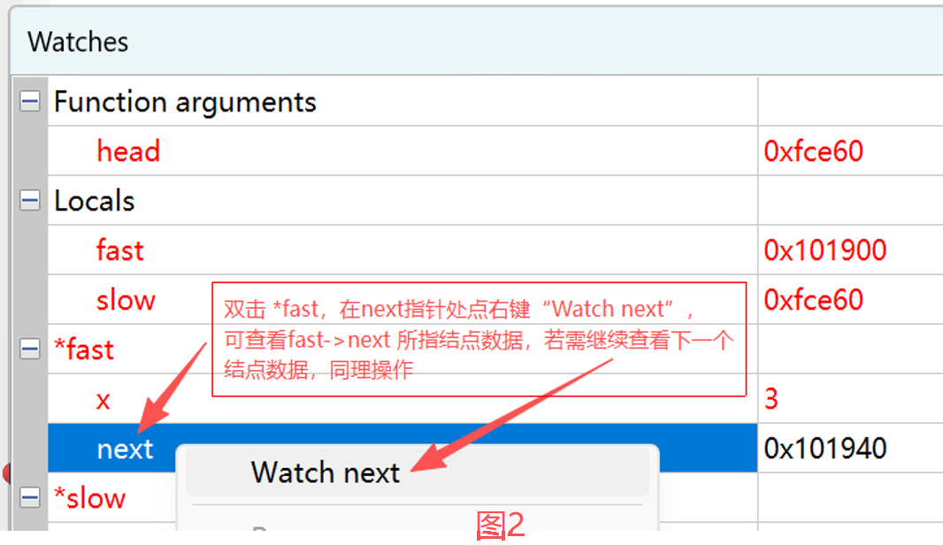
方式2.利用Debug查看链表结点数据

Slide 21
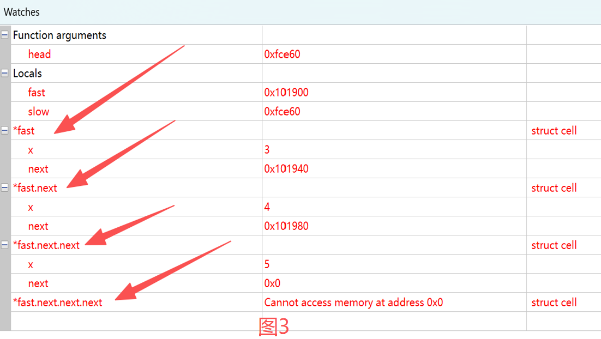

Slide 22
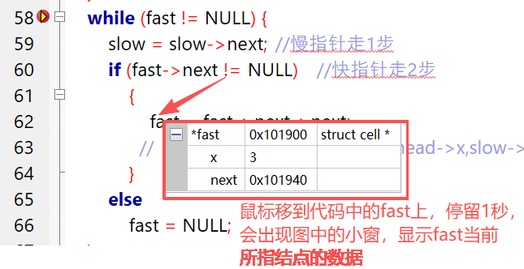
方式3.调试状态下，鼠标在变量上悬停，可查看当前结点数据

Slide 24
设有声明:
typedef struct cell {
items data ;
struct cell *predecessor ;
} celltype;
typedef int items ;
typedef ... items ;
struct cell {
items data ;
struct cell *predecessor ;
};
typedef struct cell celltype ; //结构体类型的别名
typedef celltype * ptype ; //结构体指针类型的别名
ptype top,rear ; /*声明表头指针、表尾指针，
同 celltype * top, *rear ;
同 struct cell * top, *rear ; */
单向链表结构如图所示:
rear:
top:
...
.

Slide 25
1.创建单向链表:
创建单向链表，是指用一项一项的数据（结点）逐步建立、形成一个链表
可以分两种方式：
向链头（表头、链首）加入数据（压栈算法）
向链尾（表尾）加入数据（入队算法）
rear:
top:
...
.

Slide 26
(1)向表头加入数据的算法(压栈算法、头插法)
设有声明:
typedef ... items ;
typedef struct stackcell {
items data ;
struct stackcell *predecessor ;
} stackcelltype ;
typedef stackcelltype * pstacktype ;
stackcelltype * top ;
pstacktype p ;
结点说明：
data:
predecessor：

Slide 27
p:
结点说明：
top:
13
data:
predecessor：
top:
(1)向表头加入数据的算法(压栈算法)如下：
考虑当链表不为空时
... ...
void push(items x)
{
p = (pstacktype)malloc(sizeof(stackcelltype));
p->data = x ; //数据域
p->predecessor=top ; //指针域
top = p; //修正表头（链首）指针
}
创建新结点
加入链表
.
完善链表
链表

Slide 28
p:
结点说明：
top:
13
data:
NULL
predecessor：
NULL
top:
当链表为空时：top=NULL;同样适用
void push(items x)
{
p = (pstacktype)malloc(sizeof(stackcelltype));
p->data = x ; //数据域
p->predecessor=top ; //指针域
top = p; //修正表头（链首）指针
}
【课后实践】把top设为全局变量,完善主函数：
①调用n 次push函数，
在主函数中创建由n个结点构成的单向链表
②遍历输出所有结点数据

Slide 29
(2)向表尾加入数据的算法(入队算法、尾插法）
设有如下声明:
typedef ... items ;
typedef struct queue {
items data;
struct queue *next ;
} queuetype ;
typedef queuetype * pqueuetype ;
pqueuetype front,rear ;
pqueuetype p;
结点说明：
data:
next:

Slide 30
向链尾加入数据算法如下：
void inrear(item x){
p = (pqueuetype) malloc (sizeof(queuetype));
p-> data = x ; //数据域
p-> next = NULL ; //指针域
if ( rear==NULL ) { //队空:修正表头和表尾指针
rear = p ;
front = p ;
} else { //队不空,修正表尾指针
rear-> next = p ;
rear = p ;
}
}
【课后实践】把front,rear设为全局变量,完善主函数：
①调用n 次 inrear函数，在主函数中创建由n个结点构成的单向链表
②遍历输出所有结点数据
创建
新结点
结点说明：
data:
完善链表
(修正表头
和表尾)
next:
2链表为空：
加入链表
front:
.
rear:
.
完善链表
(修正表尾指针)
10
•
p:
1链表非空：
rear:
rear:
front:
...
.
10
.
p:

Slide 31
2.遍历/扫描单向链表:
遍历是指从头到尾将链表上数据全部处理一遍。可用如下左端的算法。但实际中，经常用如下右端 的算法来遍历单向链表。
p = top ;
while (p != NULL ) {
处理p->data
printf(“%d”,p->data); //输出链表
p = p-> next;
}
p0 = NULL;
p = top;
while (p != NULL ) {
处理p ->data
p0 = p ; p = p-> next;
}
top
3
31
...
93
98
.
p
p
p
p
p

Slide 32
3.在单向链表上检索（算法1）:
检索是指在单向链表上查找关键字等于某给定值的结点, 若找到则带回相应结点的指针，否则带回NULL 。设关键字域域名为data ；欲检索关键字值为key0 ，如下算法实现检索
p = top ;
while (p != NULL && p->data !=key0 ) {
p =p->next;
}
【思考】
1.如果链表中没有key0结点，退出循环时p的值是什么？
2.如何设计该函数（参数？返回类型？）
int search( struct link * top, int key );
top
1
2
...
54
68
.
p
p
p

Slide 33
3.在单向链表上检索（算法2） :
p0 = NULL;
p = top ;
while (p != NULL && p->data!=key0 ) {
p0 = p;
p = p-> next;
}
top
1
2
...
16
54
68
.
p0
p0
p
p0
p
p0
p

Slide 34
4.向单向链表插入一项:
设有下图的链表，现在要把r所指示的数据项插入到 p0、p 所指两项之间。操作是:
r-> next = p ;
p0-> next = r ;
p0 = r; // 使 p0 仍为 p 的前一项
p0:
p:
68
...
1
16
54
...
r:
20
【思考】
如果插入的位置在表头或表尾，算法的改动？

Slide 35
5.从单向链表上删除一项:
设有下图的链表，现在要删除p所指项。删除算法是：
q = p ;
p = p-> next ;
p0-> next = p ;
free(q)
p0:
p:
q:
1
2
3
4
...
...
【思考】
如果删除的位置在表头或表尾，算法的改动？

